Slide 1
6.3 disco estado de solido
Fernando Villagomez Rivera

Slide 2
¿Qué es?
La unidad de estado sólido, dispositivo de estado sólido o SSD (solid-state drive) es un tipo de dispositivo de almacenamiento de datos que utiliza memoria no volátil, como la memoria flash, para almacenar datos, en lugar de los platos o discos magnéticos de las unidades de discos duros (HDD) convencionales.

Slide 3
Lo bueno
En comparación con los discos duros tradicionales, las unidades de estado sólido son menos sensibles a los golpes al no tener partes móviles, son prácticamente inaudibles, y poseen un menor tiempo de acceso y de latencia, lo que se traduce en una mejora del rendimiento exponencial en los tiempos de carga de los sistemas operativos.
def. latente: Que existe sin manifestarse o exteriorizarse.
def. latencia: Condición o estado de latente.

Slide 4
Lo malo
su vida útil es muy inferior, ya que tienen un número limitado de ciclos de escritura, pudiendo producirse la pérdida absoluta de los datos de forma inesperada e irrecuperable

Slide 5
Los SSD hacen uso de la misma interfaz SATA que los discos duros, por lo que son fácilmente intercambiables sin tener que recurrir a adaptadores o tarjetas de expansión para compatibilizarlos con el equipo.
A partir de 2010, la mayoría de los SSD utilizan memoria flash basada en puertas NAND, que retiene los datos sin alimentación eléctrica. Para aplicaciones que requieren acceso rápido, pero no necesariamente la persistencia de datos después de la pérdida de potencia, los SSD pueden ser construidos a partir de memoria de acceso aleatorio (RAM). Estos dispositivos pueden emplear fuentes de alimentación independientes, como baterías, para mantener los datos después de la desconexión de la corriente eléctrica.
Se han desarrollado dispositivos que combinan ambas tecnologías, discos duros con memorias flash, que se denominan unidades de estado sólido híbridas (SSHD), que intentan aunar capacidad y velocidad a precios inferiores a las SSD.

Slide 6
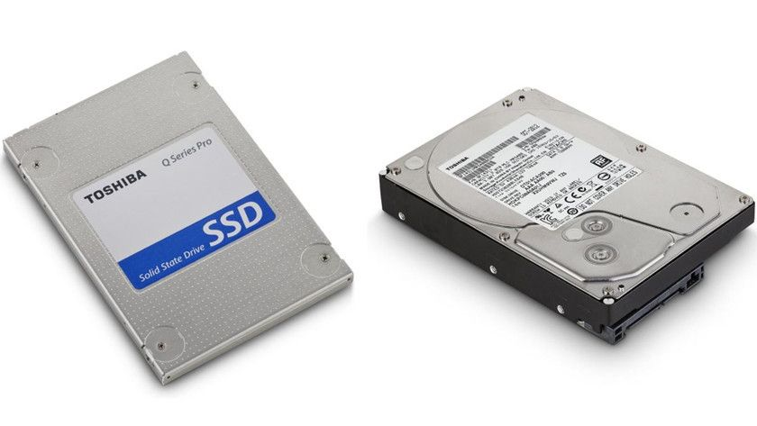

Slide 7
